Slide 1


Үлемсез полк

Slide 2
Бөрбаш урта мәктәбе
7 нче сыйныф укучыларының
Бөек Җинүнең
70 еллыгына багышлап
“Үлемсез полк” темасына
эзләнү эше
2014 – 2015 нче уку елы

Slide 3
Максат:
1. Бөек Җиңүне якынайтуга татарстанлыларның керткән өлешен укучыларга аңлату, патриотик тәрбия бирү, өлкән буынга, сугыш ветераннарына хөрмәт тәрбияләү..
2. Үз фикереңне, эшеңне күрсәтә, дәлилли белергә, тәкъдим итәргә өйрәтү.
3. Укучыларның иҗади үсеше өчен шартлар булдыру.
4. Үз-үзеңдә максатчанлык хисләрен ныгыту, камиллеккә омтылыш тудыру.

Slide 4
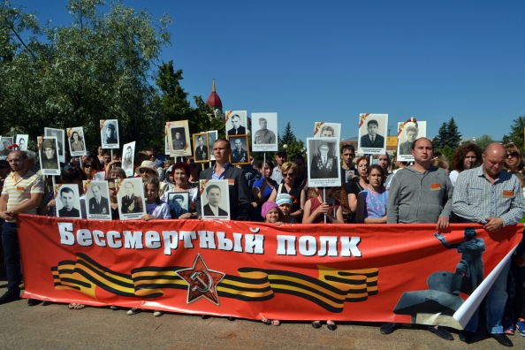

Slide 5
«Үлемсез полк»
Акция 2012 елны гражданнар инициативасы белән барлыкка килә. Бу эшне Бөек ватан сугышында батырларча хәлак булган, сугыштан исән-имин әйләнеп кайткан солдатларны искә алу, алар турында мәгълумат туплау максатыннан башланып китә.
Иң беренчеләрдән булып бу акцияне Томск шәһәрендә 2012 нче елны башлап жибәрәләр. 2013 нче елны Тула шәһәре һәм башка якын тирә шәһәрләр дә хуплап ала, шулай итеп бу акция бөтен Россия, Украина, Белорусия, 2014 нче елны Россия, Украина, Белорусия, Казакстан, Израильдэ дәүләтләрендэ көч ала.

Slide 6
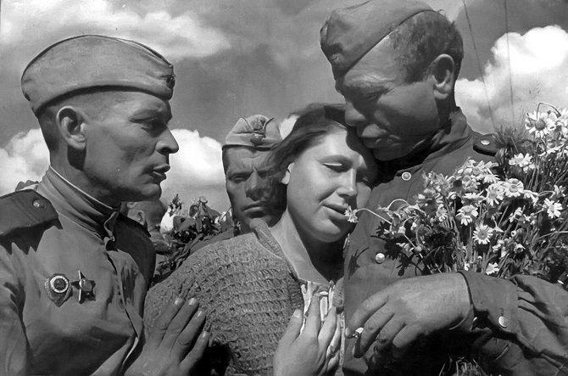

Бабайлар көрәшеп безгә
Тынычлык яулап алган.
Ә күпләре кайталмыйча,
Сугыш кырында калган.
Тиздән Җиңү бәйрәме,
Бәйрәм итәр бар халык.
Кайберләре сагышланып,
Кайберләре шатланып.
Әби сөйли, бабаемның
Яу кырында калганын.
Һәр ел саен бу бәйрәмне,
Елап каршы ала ул.
Күкләребез аяз булсын,
Сугыш уты янмасын.
Әби-бабайлар язмышын
Без күрергә язмасын.

Slide 7
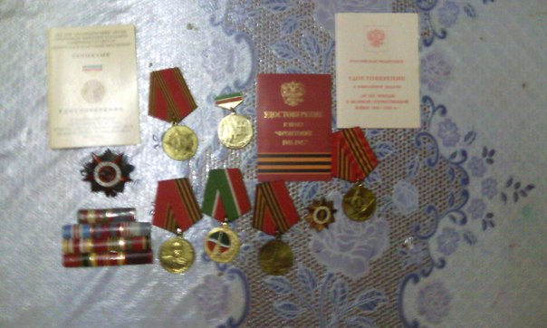
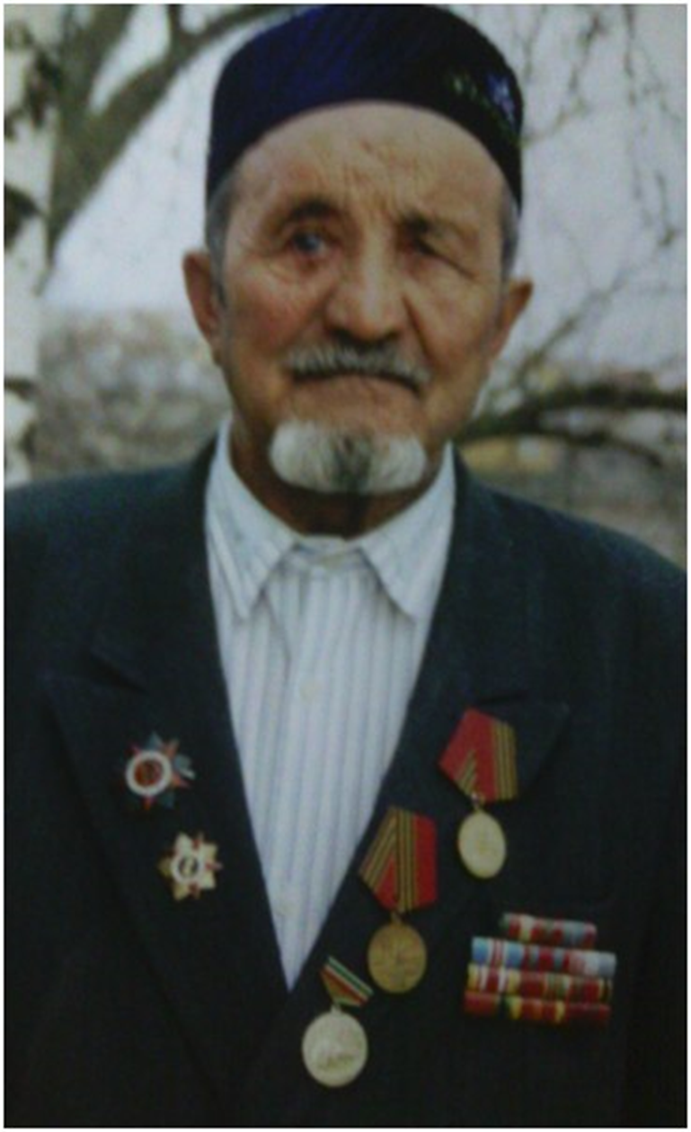
Мөхәрләмов Юныс Мөхәрләм улы

Slide 8
Минем бабам 1918 нче елда туган. Балачагында ук ул тормышның ачысын - төчесен татып үскән . Аңа ике яшь булган вакытта ачлык еллары безнең авылыбызга да үз канатларын җәйгән .
Еллар үтә ... 1936 нчы елда кабаттан ачлык башлана. Монысын чыннан да ачлык дип әйтергә мөмкин, - ди бабам. Ашарга я Казаннан, я Чепьядан барып ала торган булганнар. Ә анда бару өчен акча кирәк. Ул елларда акча юнәлтү бик авыр булган. шул вакытта, 18 яшьлек Юныс бабам, әтисенең хәер – фатихасын алып (әнисе аңа ике яшь булганда үлә), Украинага алты айга эшкә китә. Бераз акча юнәлтеп, өйгә кайтканда, бабам ике пот ярым он алып кайта. әти кешенең тубәсе күккә тия яза. Алар бу онны якын-тирә күршеләренә дә өләшәләр.
Юныс бабай әтисененнән тагын бер һөнәргә өйрәнеп кала: алар икәүләшеп теш ала торган булалар .
1939 нчы елда, Юныс бабайга 21 яшь булганда, аны армия сафларына алалар. 1941 нче елда Монголиягә җибәрәләр. сугыш башлана... сугыш башлануга аларны икенче җиргә күчерәләр. бабам тимерче була. алар монголиядә, Кытайда булалар. Тимерче булганлыктан ул пычаклар ясый. Хәтта сугыш чорында да теш ала. алар бик күп җирләрне фашистлардан азат итәләр. ел артыннан ел уза...
1945 нче ел ... Җиңү ...бу ел ветераннар хәтерендә мәңге калыр . чөнки алар илебезне дошманнан арындырдылар. Бабам өенә 1947 нче елда гына кайта. Өйләнеп гаилә кора. бәхетле тормыш башлана. Гаиләдә дә бәхет таба, балалары туа.
Мин үземнең бабам белән бик горурланам, һәм аны хөрмәт итәм .
(Мөхәрләмов Рәнис)

Slide 9
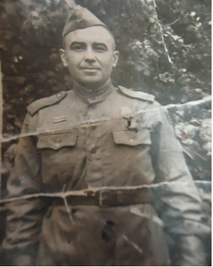
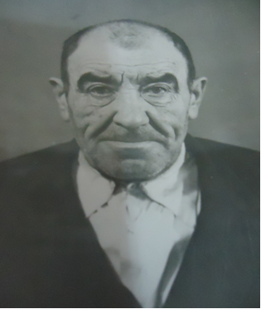
Гатауллин Зиннәтулла
Гатаулла улы

Slide 10
Әбиемнең әтисе, Зиннәтулла бабам 1914 елның, январь аенда Бөрбаш авылында туган. Бабам дүрт кенә класс укый алган. Чөнки ул гаиләдә олы бала булганлыктан, аңа бик иртә эшли башларга туры килә. Ачлык, ялангачлык бабамнарны да читләтеп үтми. Алар гаиләдә җиде малай, бер кыз булып үсәләр. Бабам аз булса да эшләп, әти - әнисенә ярдәм итәргә тели, шуңа да ул укуын дәвам итә алмый. Шундый авырлыкларны җиңә - җиңә бабам егет булып үсеп җитә. Шуны гына көткәндәй, бабам җилкәсенә тагын бер авырлык, Фин сугышы башлана. Бабайны әлеге сугышка алалар. Ни хикмәт, сугыш озакка бармый,бабамнар исән – сау кайталар. Кайткач ул армиягә китә. Ватан алдында бурычын үтәп кайткач, колхозга эшкә керә. Аны бригадир итеп куялар. Гаилә корып, тыныч кына яшәп ятканда, Бөек Ватан сугышы башлана. Һәм 1941 елның август аенда бабай ике кызын,хатынын,әти-әнисен калдырып сугышка китә. Бабай сугышчан зенитный девизияга эләгә. 1943 елның февраль аенда ул бик каты яралана, аның сул як бөеренә дошман пулясы тия, аркасы снаряд кыйпылчыгы белән тула. Ул бик озак госпитальдә дәвалана. Госпитальдән чыккач, бабайны аэродромга тимерче итеп хезмәт итәргә җибәрәләр. Анда ул 2 ел эшли. Сугышта алар дошманнарны куып Германиянең Кинзберг шәһәренә кадәр барып җитәләр. Бабам, күкрәгенә медальләр тагып, арып – талып, сәламәтлеген калдырып, шулай булса да, ЗУР ҖИҢҮ алып, туган авылы Бөрбашка сугыш беткәннән соң ярты ел үткәч кенә кайта. Ул 1945 елның ноябрь ае була. Үзе исән - сау кайтса да, йөрәгенә яра салып, бабамның сугышта өч энесе үлеп кала , ә бер энесе гарипләнеп, бер аяксыз кайта. Менә шундый авырлыкларны җиңеп яшәгән, әбиемнең әтисе олы бабам, яңадан туган авылында кырчылык бригадиры, төзелеш бригадиры булып эшли башлый. Әнә шулай гомере буе колхозда эшләп, лаеклы ялга чыга.
1991 елның 15 августында вафат була.
(Гафарова Гөлгенә)

Slide 11
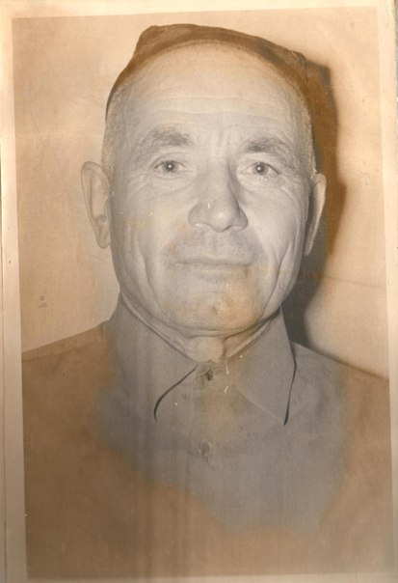
Нурмөхәммәтов Шаhидулла Нурмөхәммәт улы

Slide 12
Минем бабам Нурмөхәммәтов Шаhидулла Нурмөхәммәт улы. 1910 нче елның 6 нчы гыйнварында Бөрбаш авылында дөньяга килгән. Аларның яшьлеге авыр елларга туры килгән. Ачлыгын да авырлыкларын да куп кургәннәр.
Бөек Ватан сугышы башлангач 1941 нче елда сугышка киткән. Ул Ленинградта булган алар Ленинградны фашислардан саклаганнар, камалышта калып сусыз hәм азыксыз торганнар. Ул анда пулемётчы булган.Фәкать кыш көне Ладогы күле каткач кына беренче машиналар белән бомба яңгыры астында ашау, эчү алып кергәннәр.Шундагы сугышларның берсендә яраланып өч операция кичерә, шуннан соң ул култык таягы белән авылга кайта.
Ул авылда, авыл советы председателе булып эшли. Аннары калхозда амбар мөдире булып эшләп пенсиягә чыга.
Күп еллар авылда имам булып тора. 1992 нче елның 30 нчы апрелендә, сиксән өч яшендә бабам вафат була.
(Нурмөхәммәтов Солтан)

Slide 13
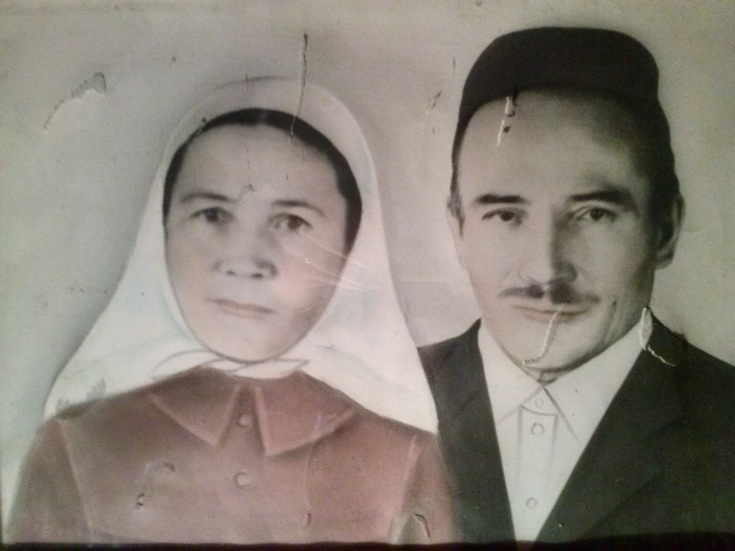
Хөсәенов Хөсәен Камал улы

Slide 14
Хөсәен бабай 1891 елда туган. Аның әтисе Камал бабай бик яшьләй-35яшьтә үлгән. Ул үлгәндә Хөсәен бабай 5 яшьтә генә була. Аның 3 кыз туганы,Хөсәен бабай әти назы күрмичә ятим булып усәләр.
Тормышнын авырлыгы Хөсәен бабайга төшә. Ул бик яшьләй итек басырга өйрәнә. Авылыбызда байлар күп булган. Шуларның иң бае Гарифулла бай булган. Хөсәен бабай шул байга ялланып итек баскан. Һәр көнне 6 шар кадаклы 2 кием басасы булган. Бай шуның өчен 60 тиен хезмәт хакы туләгән. Ул вакытта 1 баш сарык 3 сум,сыер 10 сум, бер яхшы ат 40 сум торган.Бабаем әйбәт кенә эшли башлагач 1914 елда Беренче бөтендөнья сугышы башлана. Хөсәен бабайны сугышка алалар. Ул Румыния җирендә Россия- Германия фронтында сугыш хәрәкәтләрендә катнаша. Хөсәен бабай аягы яралана. Ике елдан-1916елны ул авылга әйләнеп кайта.
Бөек Ватан сугышы башланганда Хөсәен бабай, 50яшьтә. Аягы да Беренче Бөтен дөнья сугышыннан гарип булып калган була. Хөсәен бабайны Бөек Ватан сугышына алмыйлар. Хөсәен бабай шикелле итекче картларны Балтачка артелгә киез итек басарга җиялар. Безнең Сәрдегән авылыннан Хөсәен бабай, Гарифулла бабайны итек басарга, Файзулла һәмМөбәрәкшә бабайларны түшәүче итеп алалар. Артелгә күрше авыллардан итекчеләрне туплыйлар. Атнага 1 көн ял. Җәяүләп шимбә көн кич өйгә кайта, якшәмбе обедтан соң җәяүләп кабат Балтачка китә. Ашау эчү дә үзләре өстеннән. Хөсәен бабай бик намуслы, тырыш кеше була. Тиздән ул Балтач артеленең иң яхшы итекчесе булып җитешә. Алар бу итекләрне Кызыл Армиягә сугышчыларына бушка басалар.Хөсәен бабай сугыш елларында Балтачта эшләп, сугыш беткәч -1945 елда туган йортына әйләнеп кайта.
(Хөсәенова Айназ)

Slide 15
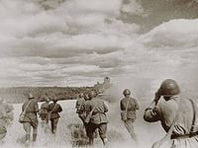
ИСРАФИЛОВ КӘБИР
ИСРАФИЛ УЛЫ

Slide 16
Бабаем Исрафилов Кәбир Исрафил улы 1916 елның 15 маенда Балтач районы Бөрбаш авылында дөньяга килә. Башлангыч белемне авылда ала. Малай чагыннан ук атларны бик яраткан, атлар янында кайнашкан. Егет булып җитешкәч тә атчы булып төрле эшләрдә эшли.
Бабай Бөек Ватан сугышында катнашкан. Ул сугышның беренче көннәреннән үк сугышка китә. Бу 1941 елның 13 июле була. Малай чагыннан ат җене кагылган яшь егет 831 номерлы артиллерия полкында хезмәт итә. 1941 елның 12 октябрендә Баранович шәһәре астында барган каты сугышларда әсирлеккә төшә. Апрель аена кадәр Эсин шәһәренең 26 номерлы лагерында тоталар. Әсирләр күмер шахтасында күмер чабалар. Ачлы-туклы әсир-шахтёрлар тәүлегенә 18 әр сәгать авыр шартларда эшлиләр. Әсирләр 1945 елда Америка солдатлары тарафыннан азат ителәләр. Безнең бабай, әсирлектән соң, 1945 елның маеннан ноябренә кадәр 60 нчы гвардия-истрибитель батальонында; 1946 елның 15 ноябреннән 16 майга кадәр 210 нчы аерым мототөзелеш батальонында хезмәт итә. 1946 елның 10 мартыннан 10 апрельгә кадәр кыр госпиталендә дәвалана, контузияле. Бабайның уң як күзе бөтенләй күрмәгән.
Әсилектә булганга, бабай һәм аның кебек башка сугышчылырның күкрәкләреннән яуда күрсәткән батырлыклары өчен бирелгән медальләрен йолкып алганнар. “Бик нык кимсетелдек, күзләрдән яшь бәреп чыкты” ,– дип искә ала торган булган бабай.
1946 елның 26 мартында СССРның Югры Совет Президиумы Указы нигезендә демобилизацияләнә.1946 елның июнендә туган авылы Бөрбашка кайта.
Без бабаебызны фотодан гына күреп беләбез.Уйчан күзләре туры карыйлар, алар үткен, курку белмәс; йөзе җитди, киң җилкәле, чибәр. Эшчән, туры сүзле икәне әллә каян күренеп тора. Авылның иң сылу кызларының берсенә – Фәйрүзәгә өйләнеп, бик матур тормыш корып җибәрәләр. 8 бала: 4кыз һәм 4 улга тормыш бүләк итәләр. Бабай колхозда эшли, бер дә авыр хезмәттән тайчанмый. Үз көче белән йорт җиткерә, тормышын ныклы итәргә тырыша. Ләкин сугыш яралары, әсирлек үзенекен итә.Бабай 1988 елның 24 октябрендә 72 яшендә бакыйлыкка күчә.
(Исрафилов Хәлил)

Slide 17
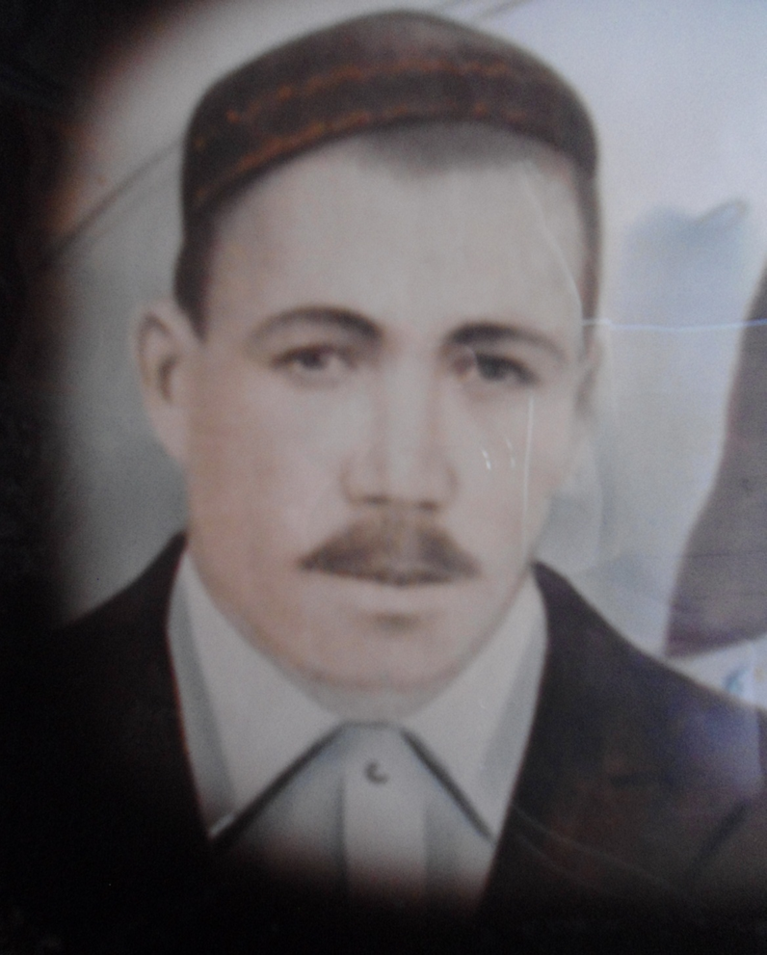
Хәйретдинов Шәйхетдин
Хәйретдин улы

Slide 18
Бабам 1901 нче елда Балтач районы, Бөрбаш авылында туган. Ул мәдрәсәдә укыган, гарәп телен бик яхшы белгән. 1928 нче елда Галимулла кызы Фәхригаләмгә өйләнгән. 1929 нчы елда кызлары Бибисара туган. Ул бүгенге көндә дә исән, ул хәзер 86 яшен тутыра. 1931 нче елда Бахаветдин, 1933 нче елда Гыйльметдин, 1935 нче елда Фәүзия, 1936 нчы елда Зәйнәгетдин, 1939 нчы елда Зыятдин, 1943 нче елда Фәүзия туалар. Сугыш башланганчы Бахаветдин, Гыйльметдин, Фәүзия исемле балалары тамак авыртуыннан үләләр .
Шәйхетдин бабай 1941 нче елның Октябрь аенда фронтка китә. Сталинград шәһәрендәге сугышта бик каты яралана. Катерга утыртып, яраланганнарны төяп елганың теге ягына чыкканда немец самолётлары катерны батыралар. Бик әз кеше генә исән кала. Шәйхетдин бабайны бер моряк коткарып кала. Исән калган солдатларны Златоуск шэһәренә госпитальгә җибәрәләр. Шунда әзрәк дәвалангач, заводка эшкә җибәрәләр . Ашау бик начар була, кешеләр шешенеп бетәләр. 1944 нче елның язында иптәшләре үлгән ат үләксәсе табалар. Шул үләксәне учак ягып пешереп ашыйлар. Аларда дизентерия башлана. Шәйхетдин бабайны больницага салалар. Бу хәлләрне барысын да шушы заводта бергә эшләгән Салавыч кешесе сөйләгән. Ул эштән кайтышлый Шәйхетдин бабайның хәлен белергә керә. Ул :
-Тереләм инде, ашарга гына әйбер юк,- дип әйткән .
Иртә белән тагын хәлен белергә кергән. Шәйхетдин бабайны үлде дип әйткәннәр. Ул шулай итеп яралы килеш Златоуск шәһәрендә үлеп кала. Җиде баланың бүгенге көндә икесе генә исән: бабам Зәйнәгетдин һәм Костанай шәһәрендә яшәүче Бибисара апай. Зәйнәгетдин бабам хәзерге көндә 79 яшьтә . Ул сугыш вакытында бөтен ачлыкны күреп, хәер сорап үскән . 1955 нче елны Алтай краена яңа җирләр үзләштерергә баргач, шул вакытта гыны туйганчы ипи ашаган.
Бабам хәзерге көндә бик рәхәт яши. Биш баласы да югары белем алган . 11 оныгы 2 оныкчыгы бар . Бабам безгә ипинең кадерен белергә, аны хөрмәтләргә өйрәтә .
(Хәйретдинова Диләрә)

Slide 19
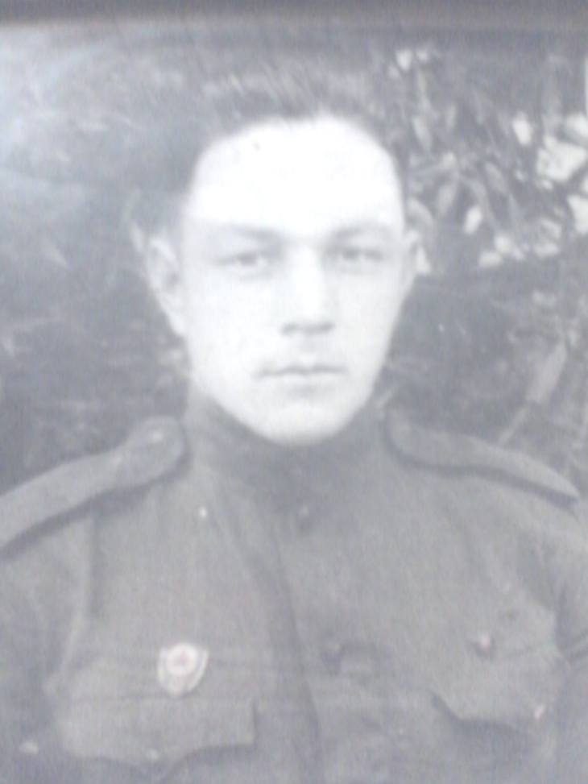
Мөхәммәтҗанов Газизҗан
Мөхәммәтҗан улы

Slide 20
Мөхәммәтҗан улы Газизҗан 1912 елны бишенче бала булып дөньяга килә. Сәрдегән авылында 4 класс белем алган. Колхозда эшләгән .
1935 елны армиягә киткән, анда 2 ел хезмәт итә. Аннары фин сугышында катнаша. Икенче бөтен дөнья сугышында катнаша. Анда ул пленга эләгә. 1946 елны сугыштан кайта. Аннан кайткач 1 ел колхозда эшли. 1947 елны халык дошманы дип кулга алалар. 1955 елны авырту сәбәпле төрмәдән кайтаралар. Аннан кайткач, 1 ай торгач май аенда вафат була. 1992 елда аның гаебе булмавы ачыклана. Шуннан соң безнең бабай репрессия корбаны баласы булып исәпләнә.
(Мөхәмәтҗанова Диләрә)

Slide 21
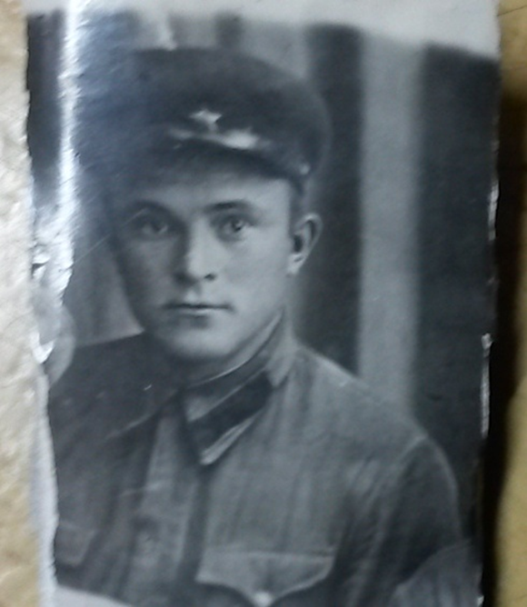
Газизов Каюм Газиз улы
Әбиемнең әтисе Газизов Каюм Газиз улы 1915 нче елда Бөрбаш авылында туган. Сугыш башланганчы ук, өй салырга акча эшлим дип Свердловскийга эшкә киткән. Шул эшләгән урынынна аны сугышка алганнар һәм шул китүеннән бүтән әйләнеп кайтмаган.Әбием бер тапкыр да әтиен күрмичә үскән.
Тезгә куеп сезгә хатлар язам
Сугыш тынган алсу таңнарда.
Балаларым,сезне үбеп калам
Сәлам сезгә - сөйгән ярларга.
Саф мәхәббәт белән язган хатың
Йөрәкләргә дәрт һәм көч бирә.
(Гарифуллин Марат)

Slide 22
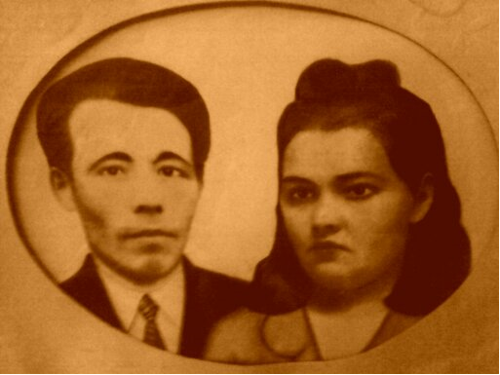
Дәминов Нәҗип
Фәйзрахман улы

Slide 23
Нәҗип абай 1918 нче елда туган, Бөрбаш авылында үсеп буйга җиткәч, армияда өч ел хезмәт иткәннән соң аны сугышка алып киткәннәр. Бабай армиядан өенә дә кайтып тормаган , туры шуннан сугышка киткән. Өч ел армия сафларында, дүрт ел Бөек Ватан сугышында булган. Аннан исән-сау әйләнеп кайткан. Минем әбием белән 1947 нче елда бергә тормыш кора башлаганнар. Бергә тормыш корып дурт балалары булган. Өйләнешкәч Чепья авылында яшәгәннәр. Бабай 7 класс белеме белән Чепьяда райсоюзда главный бухгалтер булып эшләгән. Чепьядан Ядегәргә чакыртып алганнар бухгалтер эшенә. Аннары Ядегәрдә яшәгәннәр. 1966 нчы елда Бөрбаш совхозы ачылган. Бабайны үзенең хезмәтен әйбәт башкарганлыгы белән Бөрбаш совхозына күчергәннәр., 1987 нче елда бабаем бакыйлыкка күчә.
(Шакирова Венера)

Slide 24
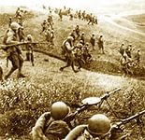
Гыйльметдинов Зәкиулла
Хәлилулла улы

Slide 25
Гыйльметдинов Исмәгыйльнең абыйсы Гыйльметдинов Зәкиулла Хәлилулла улы 1924 елда Татарстан АССР ның элекеге Кукмара районы, хәзерге Балтач районы Бөрбаш авылында крестьян гаиләсендә туган.1931 елда Бөрбаш авылының тулы булмаган урта мәктәбенең 1 нче сыйныфына укырга кереп, шул мәктәптә 1937 елга кадәр укып тулы булмаган урта белем ала.
Шул ук 1937 елда Татарстан АССР ның Югары Ослан районы Ключище авылына урнашкан авыл хужалыгы техникумына укырга керә. Бу техникумда 1939 елга кадәр укып агроном белгечлеге ала.
1940 елның башыннан 1941 елның август аена кадәр Балтач районы жир булегендә участок агрономы булып эшли.
1941 елның август аенда Бөек Ватан сугышына китә.
1944 елның 16 февралендә шушы сугышта һәлак була. Ул Белоруссиянең Гомель өлкәсе Домановичи районы Карповичи авылында жирләнгән.
Гыйлметдинова Гүзәл)

Slide 26
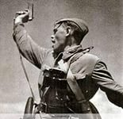
Фазлыев Тимергали Фазыл улы

Slide 27
Әбием Фазлыева Маһинур Тимергали кызы 1935нче елның 27 нче октябрендә Бөрбаш авылында туган. Әбинең әтисе Тимергали Фазлыев 1910 нчы елда туган. Бабай 1938нче елдагы Финляндия сугышында катнашкан. Әби өч яшьтә булган. Әтисе 1939нчы елның көзендә яраланып кайткан. Әбинең әнисе үлгән. Әби дүрт яшьтә әнисез калган. Шуннан әтисе 1940 нчы елның көзендә өйләнгән. 1941нче елның августында сугышка китә. Авылдан сигез кеше китәләр. Алар әсирлеккә төшәләр. Бабай ачлыкка чыдый алмыйча үлә. Сигез кешенең икесе исән-сау кайталар: Мусин Әгъләмҗан, Кәримуллин Гарифулла. Сугыш беткәч, озак яшәгәннәр. Бабайның сугыштан ике генә хаты килгән. Бүтән хаты килмәгән. Сугыш беткәч, 1945 нче елның 9 нчы маеннан соң, “хәбәрсез югалды” дигән хәбәре килгән.
(Нуретдинова Фирүзә)

Slide 28
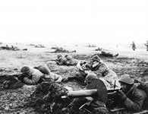
Гыйльметдинов Гыйлаҗетдин
Нуретдин улы
Камил бабайның абыйсы Гыйльметдинов Гыйлаҗетдин. Ул 1925 нче елны Бөрбаш авылында туган. 18 яше тулуга, сугышка алганнар. Сугыштан “Днепрның бер ягыннан икенче ягына чыгабыз” дип хаты килгән. Шунда һәлак булган. Япь-яшь килеш сугышта вафат булган. Брест крепосте янында күмелгән дигән хәбәре килде.
Бөек Ватан сугышы ачлыклар китергән, балаларны ятим калдырган.
Һәр туар таң җирдә тыныч булсын,
Имин булсын иде дөньялар.
Аяз күгебезне болыт капламасын,
Балкып торсын күктә йолдызлар.
(Нуретдинова Фирүзә)

Slide 29
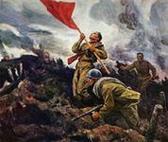
Хафизов хафиз фатих улы
Минем Факия әбиемнең әтисе Хафиз улы Фатих 1905 елда туа. Ул сугышка кергәндә аны пленга алалар да ул шунда ачлыктан улә. Анын барлыгы 6 баласы була. Гафифабану, Факия, Зөлхәбирә, Шәрифулла, Нәкый , Харис. Шуларнын икесе генә хәзерге вакытта яши Факия әби, Гафифабану апа. Факия әби 1934 нче елгы, Гафифабану апа 1931 нче елгы.
Сугышлар булмый корбансыз.
Ансыз – юк Җиңү туе.
Ә без үлгәннәр алдында
Бурычлы гомер буе.
(Миннебаев Рәнис)

Slide 30
Минем бабам Гарипов Садыйк Гариф улы 1923 нче елнын 25 октябрьдә Балтач районы Бөрбаш авылында дөньяга килә. Алар гаиләдә 5 бала була.Садыйк бабай 4 нче бала. Анын бу вакытта ике - өч класслык белеме була.Бабаемнын яшьлек еллары җырларга кушып җырланган туган авылында уза.
Дөньялар тыныч,кукләр аяз булганда,1941 елның ямьле җәй аенда, ягъни 22 июнендә Германия туган илебезгә хөҗүм итә. 18 яшен тутырган Садыйк бабам Ватанны дошманнардан азат итәргә фронтка китә.1943 елда Курск дугасында бик каты яраланып 6 ай госпиталь дә ята. Ана госпитальдән 2 нче группа инвалидлык биреп кайтаралар. Инвалид булгач Садыйк бабамны туган ягына кайтарып жибәрәләр.
Авылнын ачлык-ялангачлыктан тилмергән иң авыр сугыш еллары була. Бу вакытта алар эчерек бәрәңге, алабута, кычыткан, оннары булган чакта умач ашаганнар. Бабам югалып калмый балта остасы була, тимерчелектә эшли, итек баса, чыпта сугалар. Сугыш беткән елларны әбием Нәгыймә белән гаилә коралар. Алар гаиләдә 3 бала тәрбияләп устерәләр.Барлык балалары да исән сау үсеп, олы тормыш юлына чыгалар. Садыйк бабай 1994 елнын октябрендә вафат була.
(Галимова Әлфинә)
Гарипов Садыйк Гариф улы

Slide 31
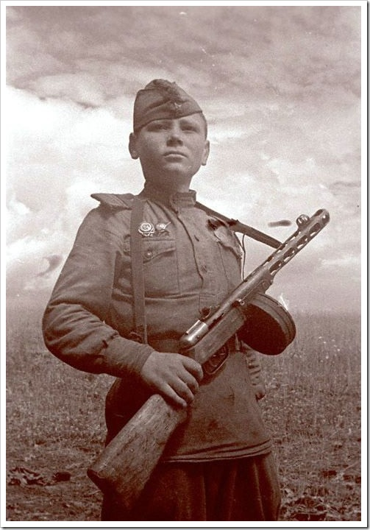
Кузьмин Виктор
Кузьмич улы
Кузьмин Виктор Кукмара районы Поршур авылында 1907 елның 11 марттында туган. 1941 елның 2 июленьдә сугышка алына һәм Днепрны кичкәндә каты яралана.
6 ай уткәч ул сугышта вафат була.
Ярсып- ярсып атам һәр пулямны,
Ватан өчен, туган ил өчен,
Балам өчен, атам – анам өчен,
Назлап сөйгән бил өчен.
Борчылмагыз, мине белгән дуслар,
Шат җырчыгыз сезне онытмас,
Бер кайтыр ул, якты кояш сыман,
Дошманнарны җирдән корыткач.
(Гәйфетдинов Фәнзил)

Slide 32
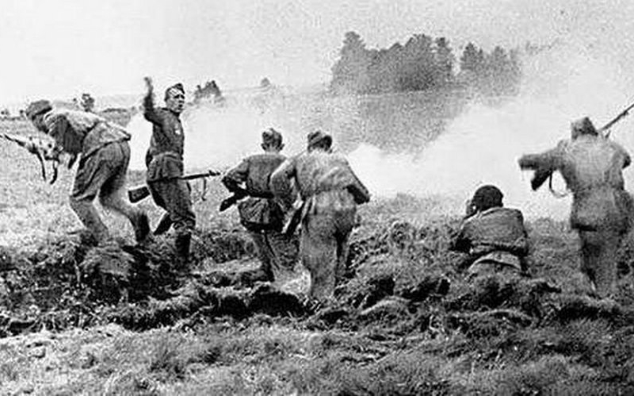
Гордиев Филип Гордиевич
1895нче елның 12 июнендә Поршур авылында туа. Фин сугышында катнаша,1941 нче елны Бөек Ватан сугышына китә. 1943 елның 22 февралендә яраланып госпитальга элегә,авылга терелеп кайта.
Ак томаннар арыш кырларында
Тыныч кына изрәп ятканда,
Җырлар белән таңны уятырга
Сандугачлар канат какканда,
Аяз күктән кара болыт булып,
Фашист козгыннары килделәр.
Ут һәм үлем чәчеп улый-улый
Ил өстендә очып йөрделәр.
(Шәйхелисламов Радик)

Slide 33
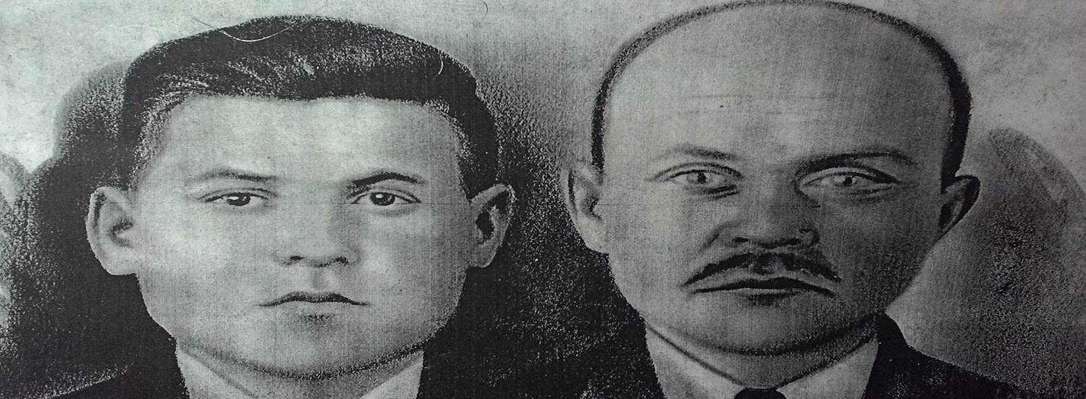
Ахмадиев Нигаматжан Ахматжан улы
Минем бабаем Ахмадиев Нигаматжан Ахматжан улы- 1925 елда дөньяга килә. Балачак еллары ачлык, хәерлектә үтә. Үсеп җиткәч Бөек Ватан сугышында катнаша. Озак та үтми, туганнарга сугышта хәбәрсез югалды, дигән хәбәр килә.
(Шәйхетдинов Шамил)

Slide 34
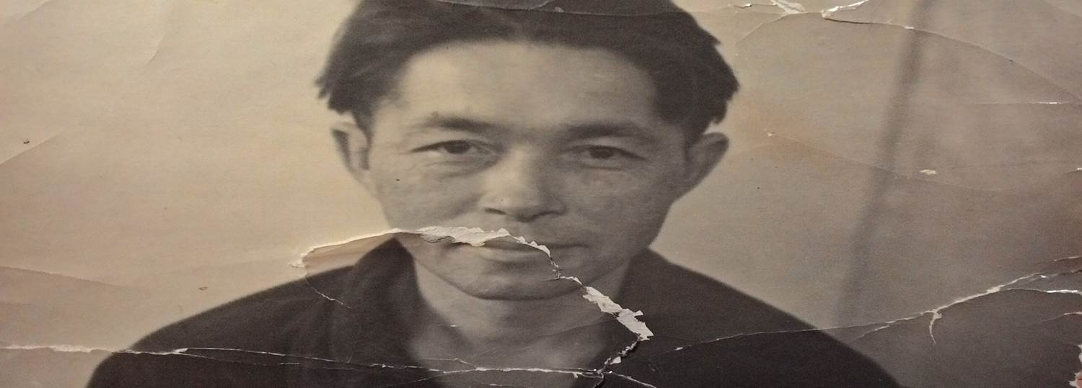
Усманов Садыйк Усман улы
Бабаем Усманов Садыйк Усман улы- 1926 елда дөньяга килә, Кырым Украинада хезмэт итә. 1943 елның ноябрь аенда Бөек Ватан сугышына китә . 1950 елның январь аенда исән сау әйләнеп кайта.
(Шәйхетдинов Шамил)

Slide 35
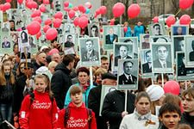
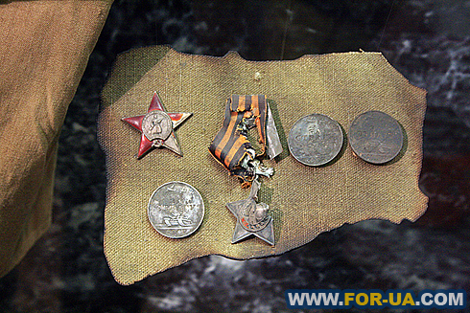

Slide 36
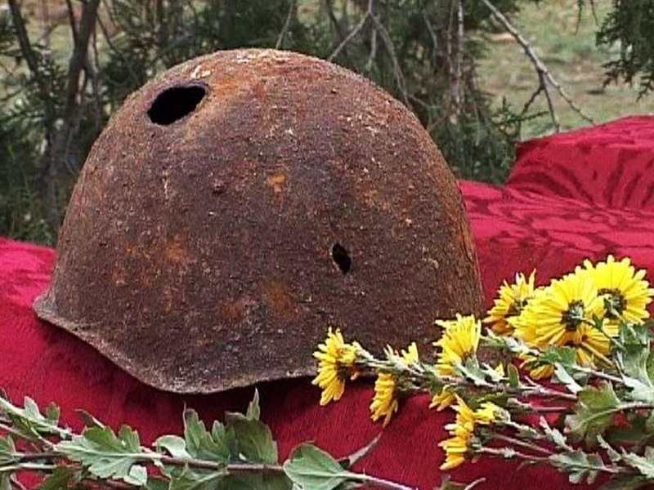
Ветераннар бик аз калды.
Кадерләрен белик аларның
Күргәннәрне тыңлап язып алыйк,
Тарихларга кертик даннарын.
Өйләренә барыйк үлгәннәрнең
Толлар хәлен белү саваплы.
Мендәрләрен рәтлик, чәйләр бирик,
Алар өчен без дә җаваплы.
Сугыштан соң бик күп сулар акты
70 тапкыр килә безгә яз,
70 тапкыр инде май кояшы
Сибә җиргә җылы, бирә наз!
Бөрбаш авылы данлы батырларын,
Горурланып искә алып үттек.
Үлгәннәргә башыбызны иик,
Исәннәрнең кадерен белик.

